Slide 1

研究性学习四：人工智能问题求解经验分享 ——端到端的 AutoPeriodTSF 长时间序列预测模型
南开大学计算机学院
陈兴浩 王为 王亦辉

Slide 2
引言 Introduction

Slide 3
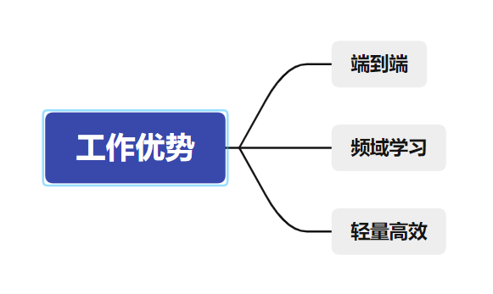
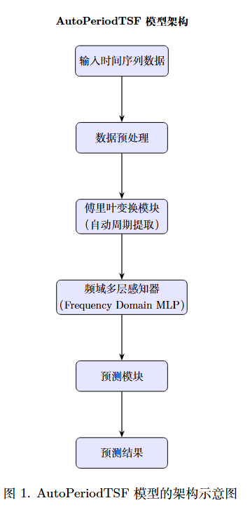
引言
端到端
SparseTSF：输入周期作为超参数，需要预先判断
频域学习
AutoPeriodTSF ：使用傅里叶变换获得周期

Slide 4
相关工作 Related Work

Slide 5

相关工作
FreTS 频域多层感知器（FreMLP）
多层感知器（MLP）
结构简单和计算效率高， 在时间序列预测中表现出色
前期工作
Fredformer引入了频率自适应归一化
FAN 利用傅里叶变换识别实例主导频率成分，并通过多层感知器（MLP）模型预测频率成分的变化
频域方法
跨周期稀疏预测技术（SparseTSF）
参数规模压缩
FITS ：将时间域预测任务转换为频域任务，并使用低通滤波器减少所需参数数量
TSLANet 重新设计 Transformer架构，结合卷积操作和自适应频谱分析，实现了在保持高预测性能的同时，显著降低了模型的参数量和计算复杂度

Slide 6
相关工作
我们提出了 AutoPeriodTSF 模型，该模型通过引入傅里叶变换模块，实现了时间序列的自动周期提取！
时间序列数据中最为显著的特征
周期性与趋势
OneShotSTL 采用季节-趋势分解方法（STL）进行在线预测，通过最小化残差并分别计算趋势和季节性子序列。
Frequency Adaptive Normalization (FAN) 通过频域分析识别实例主导频率成分，并使用 MLP 模型预测频率成分的变化。
前期工作
Informer 和 TSLANet
Eldele 等人、Zeng 等人 ：Transformer 在处理某些具有复杂周期性和趋势性的时间序列数据时，未必能充分发挥其优势，反而由于过度复杂的结构可能导致过拟合或效率低下。
Zhao 和 Shen 指出，Transformer 在多变量时间序列预测中，跨通道依赖建模虽有效，但其高计算复杂度和参数量仍是亟待解决的问题。
不使用Transformer

Slide 7
方法分析 Methodology

Slide 8
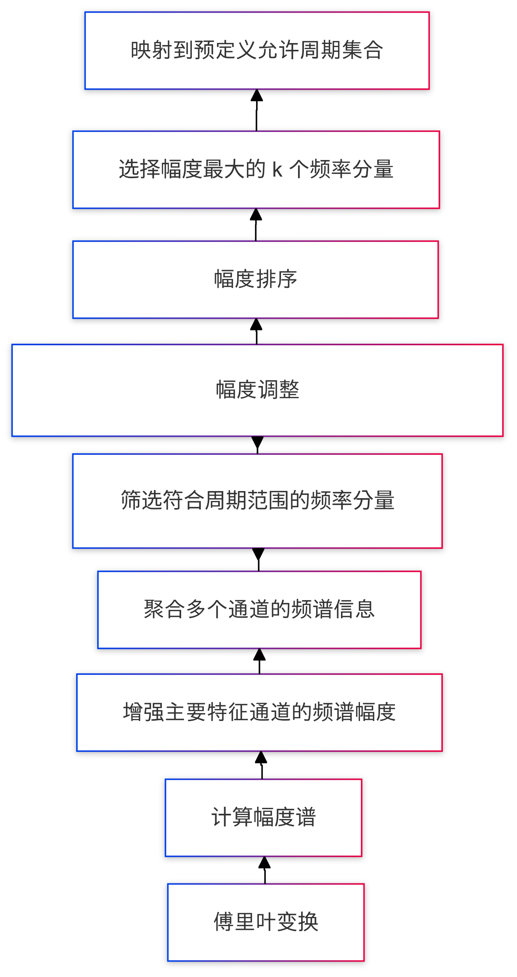
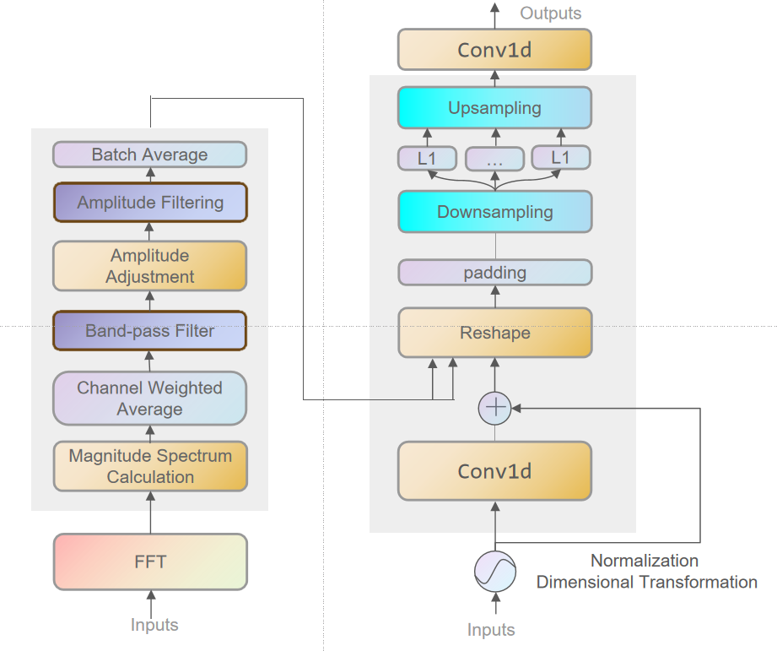
方法分析
模块：周期提取

Slide 9

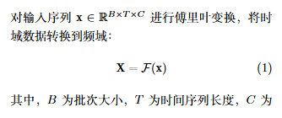
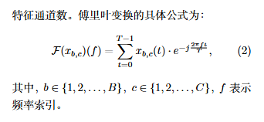
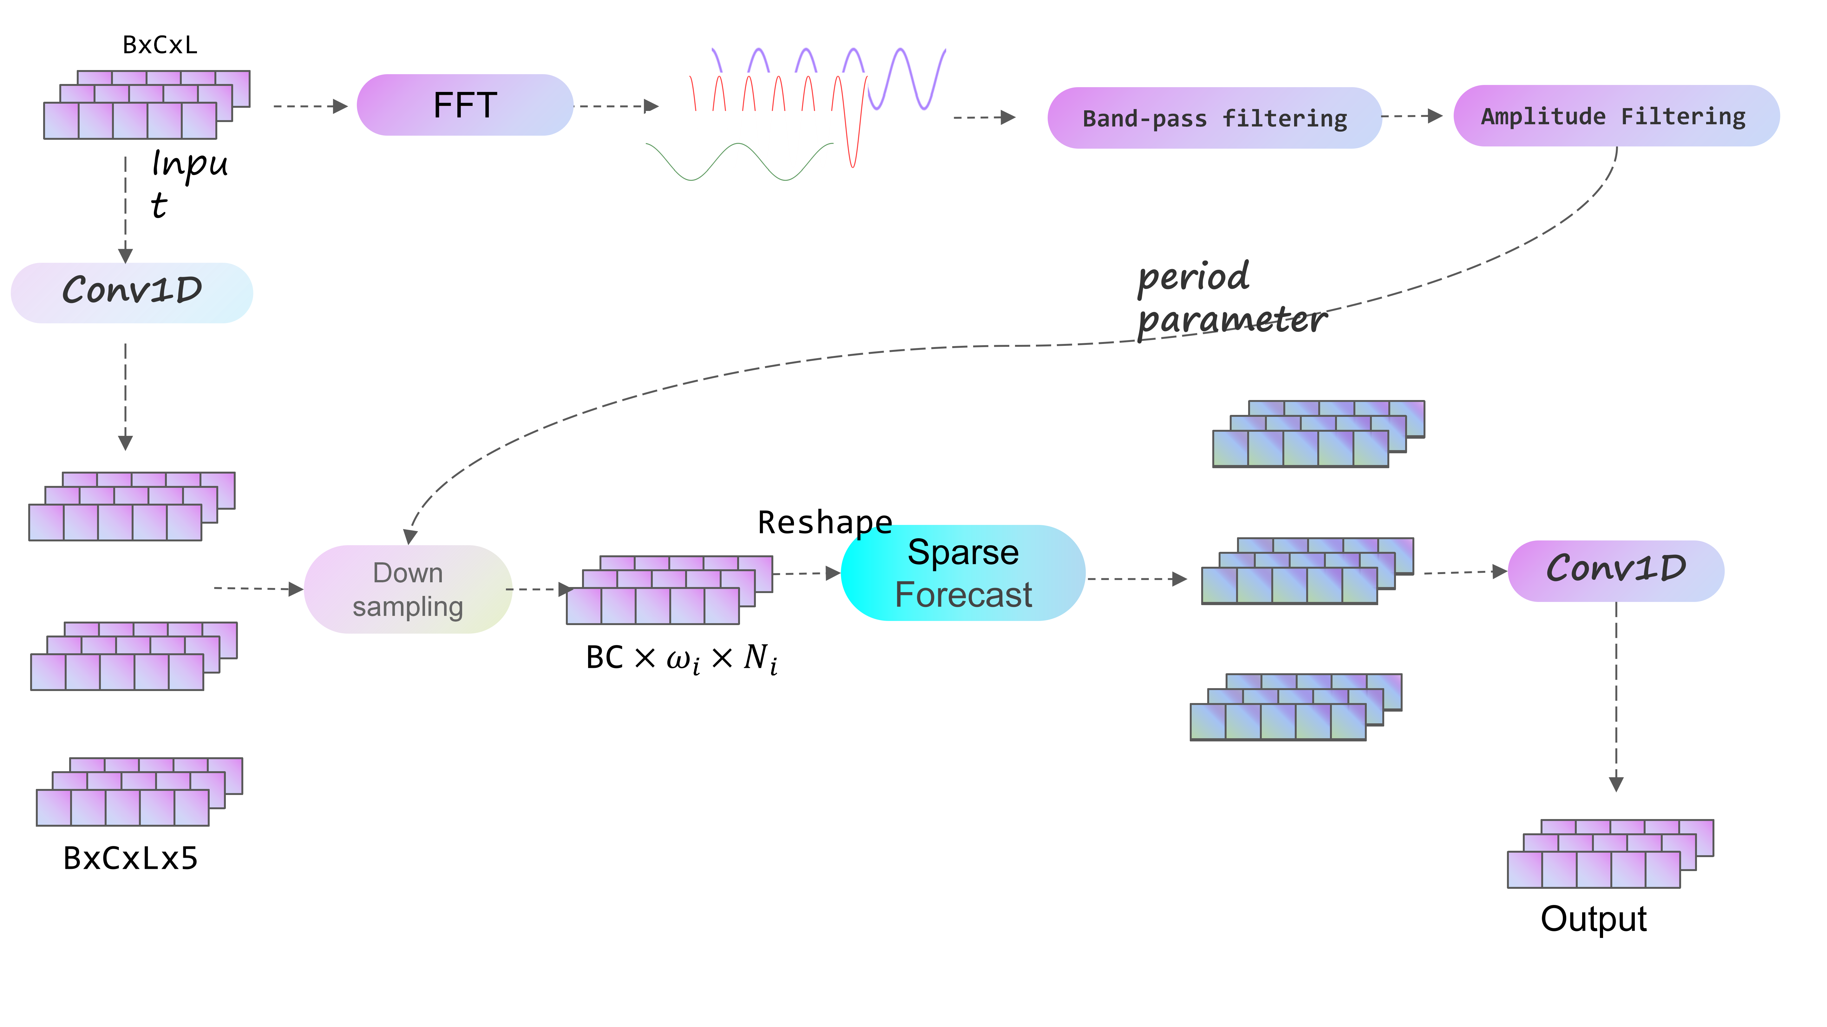
方法分析
模块：周期提取——傅里叶变换

Slide 10
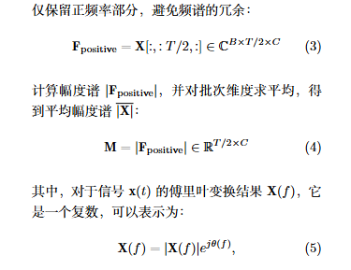
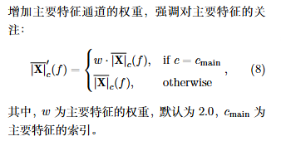
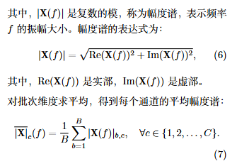
方法分析
模块：周期提取——频率选择与幅度谱计算、权重调整

Slide 11
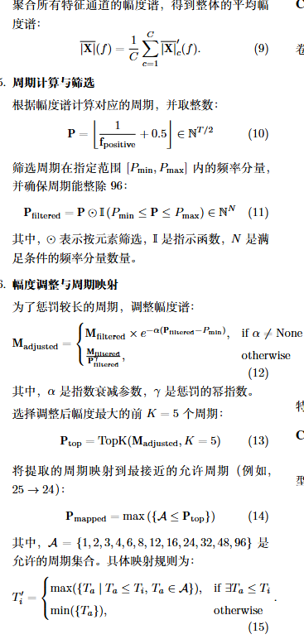
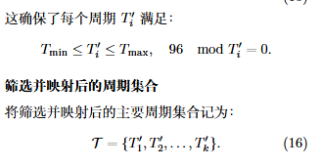
方法分析
模块：周期提取——聚合与整体幅度谱计算、周期计算与筛选、幅度调整与周期映射
周期提取完成

Slide 12

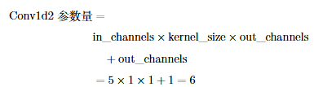
方法分析
模块：卷积模块
卷积模块一
用一维卷积层对五个周期的数据在此维度上做卷积，得到最终预测结果
多周期融合模块
（卷积模块二）

Slide 13
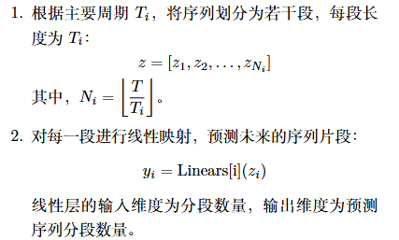
方法分析
模块：分段与线性映射
实验中取K=5
由于时间序列的长度可能不是周期的整数倍，模型对序列进行分段处理

Slide 14
实验与分析 Experiment and analysis

Slide 15
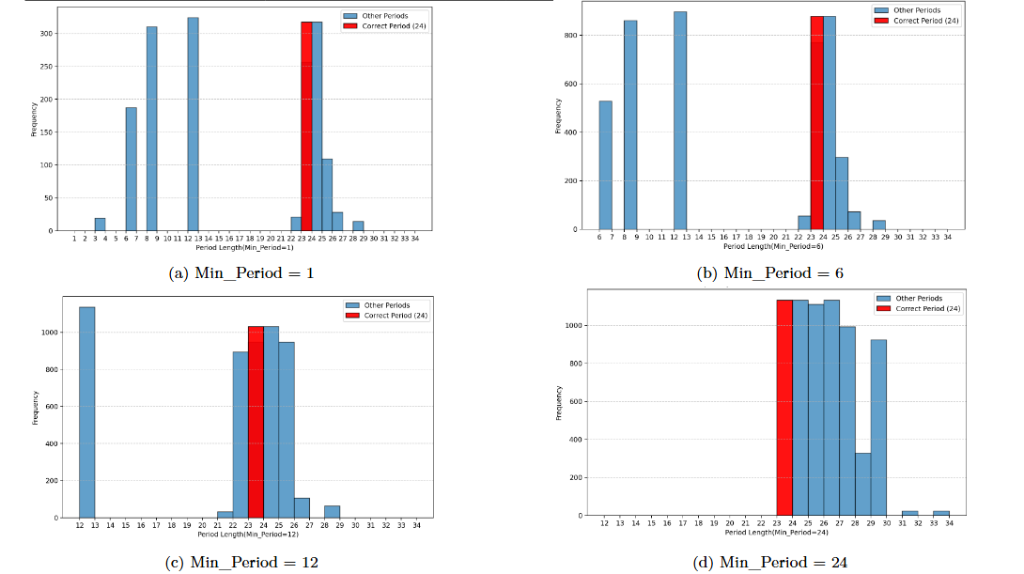

实验与分析——周期提取能力

Slide 16
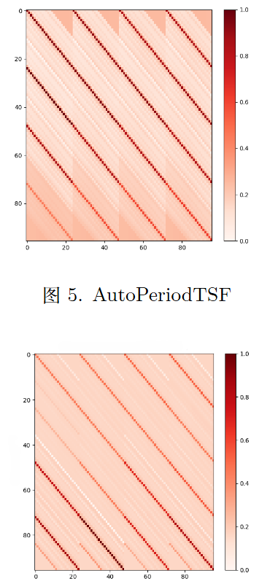
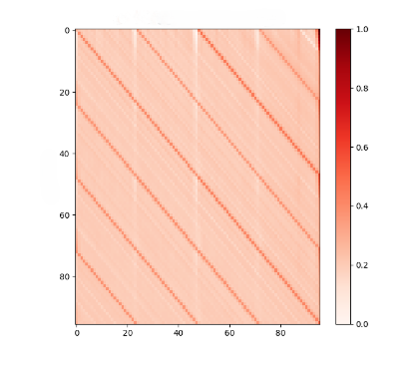
实验与分析——参数特征（权重可视化图）
各模型都较好地提取了周期性特征，能够看到明显的深色斜条纹。AutoPeriodTSF 相较于 Linear 模型，斜条纹的颜色明显更深，说明其对这些位置赋予了更高的权重，我们模型较Linear更强。与 SparseTSF 相比，AutoPeriodTSF 的斜条纹权重颜色整体更深，这表明我们的模型对应该赋予高权重的位置赋予了更高的权重，这方面我们的模型表现得比SparseTSF要好。
然而，AutoPeriodTSF 在边缘处对所有位置的权重都给大了，表现为边缘处红色比中间区域深，权重在边缘位置异常，从而导致最终的 MSE表现不如 SparseTSF。综上，由参数可视化我们可以形象地理解，AutoPeriodTSF 在能力上优于 Linear，并在一定程度上超过 SparseTSF，但由于对边缘特征赋予过多权重，影响了最终误差表现。
Linear
SparseTSF

Slide 17
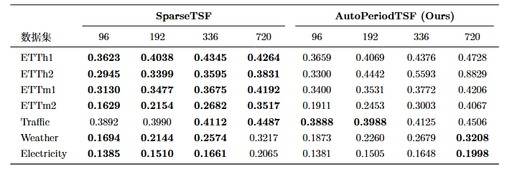
实验与分析——性能分析
SparseTSF 在大多数数据集和预测长度上都取得了较低的 MSE 值。然而，在 Traffic 和Weather 数据集上的部分预测长度下，AutoPeriodTSF的性能略优于 SparseTSF。

Slide 18
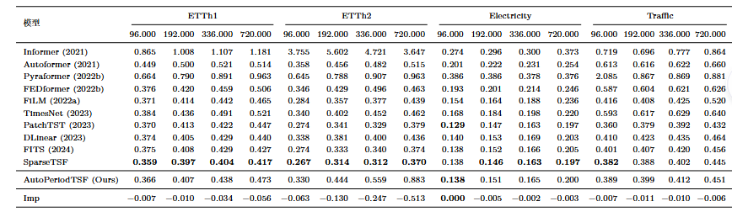
实验与分析——性能分析
表 2 显示了 AutoPeriodTSF 与一些最新的时间序列预测模型（如 Informer、Autoformer、FEDformer、PatchTST 等）的 MSE 表现。可以看到，AutoPeriodTSF 在大多数情况下达到了与最先进模型相近的性能。
从表 2 可以看出，AutoPeriodTSF 在 Electricity和 Traffic 数据集上取得了较好的性能，特别是在预测长度较大的情况下，与最先进的模型相当。然而，在ETTh1 和 ETTh2 数据集上，AutoPeriodTSF 的性能略逊于 SparseTSF。

Slide 19
实验与分析——性能分析
在 ETTh1 数据集上，SparseTSF 在所有预测长度（96、192、336、720）下的 MSE 值均低于 AutoPeriodTSF这表明在这些长期趋势较为平稳、周期性特征明确的数据上，SparseTSF 对周期信息的建模效果更佳。
类似的，在 ETTh2 数据集上，SparseTSF 在所有预测长度下的 MSE 也低于 AutoPeriodTSF，优势尤为明显。AutoPeriodTSF 对周期性较弱、数据波动性更大的序列表现欠佳。
模型稳定性： SparseTSF 在大多数数据集上的表现更加稳定，无论是短期（96 和 192）还是长期预测（336 和 720），其 MSE 增加幅度相对较小，显示出较好的泛化能力。

Slide 20
实验与分析——性能分析
在 Traffic 数据集上，AutoPeriodTSF 在部分预测长度下的表现优于 SparseTSF。这说明 AutoPeriodTSF 能较好地捕捉交通数据中复杂的短期模式。 Weather 数据集表现出类似的趋势。这表明 AutoPeriodTSF 在处理长周期和气象特征相关的数据上有一定优势。
Electricity 数据集： 在 Electricity 数据集上，AutoPeriodTSF 和 SparseTSF 的表现接近。特别是当预测长度为 96 和 192 时，AutoPeriodTSF 的 MSE 为 0.1381 和 0.1505，与 SparseTSF 非常接近（0.1385 和 0.1510）。这表明 AutoPeriodTSF 对周期性较强且噪声较低的时间序列有较强的适应能力。

Slide 21
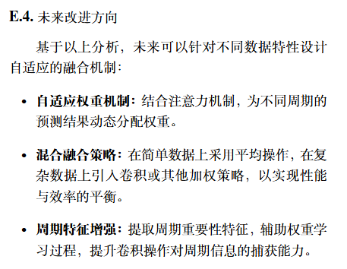
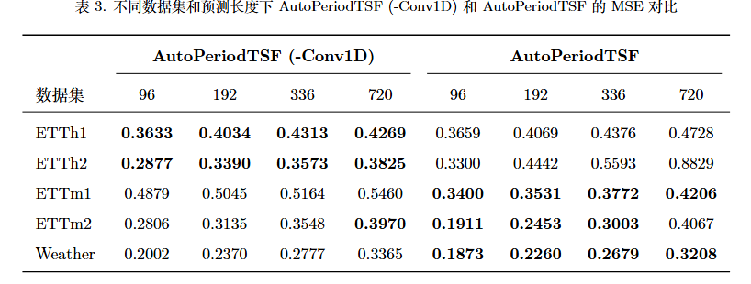
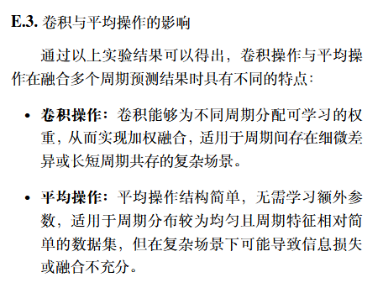
实验与分析——消融实验

Slide 22
总结 Conclusion

Slide 23
总结
本文详细介绍了 AutoPeriodTSF 模型及其在自动周期提取与高效预测方面的优势。通过将傅里叶变换融入模型结构，AutoPeriodTSF 不再依赖人工设定周期参数，实现了从数据输入到预测输出的真正端到端特征提取和建模。在多个实际数据集上的实验结果表明，AutoPeriodTSF 在捕捉多样化、非平稳的时间序列模式方面具有潜力，部分场景下可超越已有模型的表现。此外，AutoPeriodTSF 以较低的参数量和较高的计算效率，为资源受限场景中的长期时间序列预测提供了有力支持。作为自动周期提取技术的重要探索，AutoPeriodTSF 的出现为今后进一步提升模型对复杂周期性特征的自适应能力和泛化性能奠定了基础，为实现时间序列预测领域的“高准确率、低参数量、强适应性”目标迈出了关键一步。

Slide 24
谢谢！
第13组
陈兴浩 王为 王亦辉

